Slide 1

Pregrado
SESIÓN 02:
Gestionar Sistemas de Información para satisfacer necesidades organizacionales de forma innovadora, respondiendo a estándares de calidad

Slide 2


Slide 3
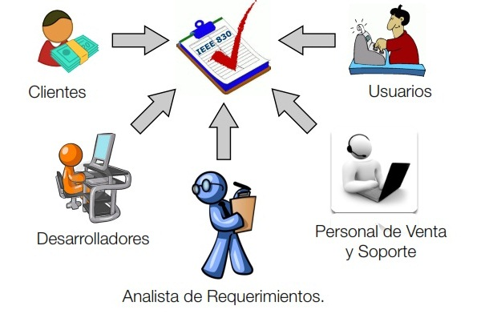
Requerimientos
Acción y efecto de requerir.
Petición de una cosa que se considera necesaria, especialmente el que hace una autoridad.

Slide 4

Tipos de requerimientos
Requerimientos funcionales.
Ingreso de datos,
Procesos,
Obtener datos e Información
Requerimientos no funcionales.
Interfaz
Seguridad
Lenguaje de Programación
Hardware

Slide 5




Requerimientos de Información y Datos
El analista debe conocer las necesidades de datos de los usuarios del sistema de información.
El analista debe Conocer el proceso que realizan los usuarios del SI.
Los requerimientos de datos definen la estructura datos de requeridas en el sistema e información.
La meta (usuarios satisfechos)
Usuarios
Sistema
Requerimientos
(Necesidades de Información)

Slide 6
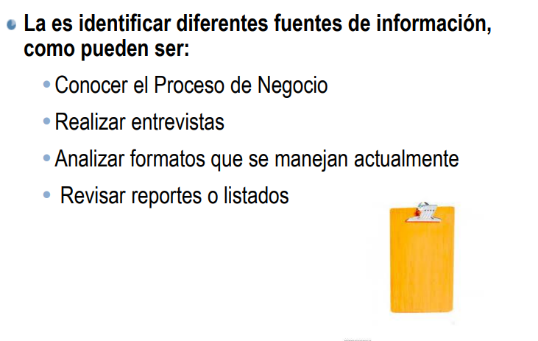
Identificar requerimientos de datos

Slide 7
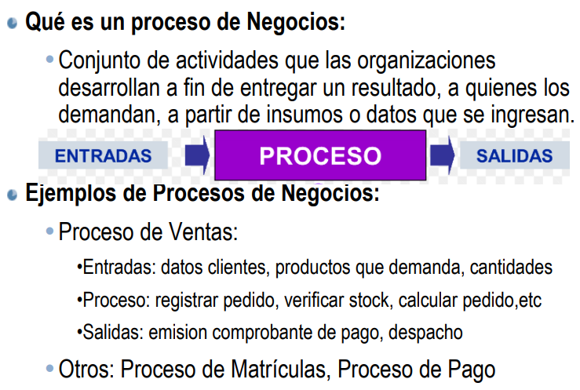
Procesos del negocio

Slide 8
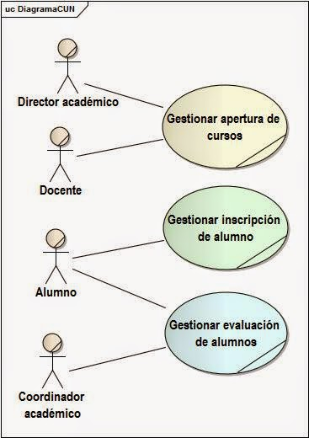
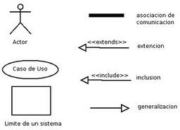
Casos de uso
Herramienta de UML, para conocer y detallar los procesos del negocio
Conociendo los procesos del negocio y sus actores podemos conocer las necesidades de datos del sistema.
En cada proceso se necesitan datos:
En el diagrama necesitamos datos de:
Cursos
Alumnos
Notas
Horarios
Entre otros

Slide 9
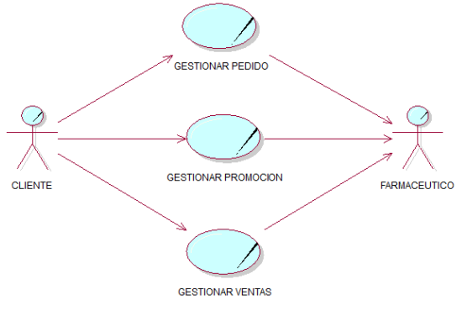
Identificar los datos de los procesos que se muestra en la imagen:

Slide 10
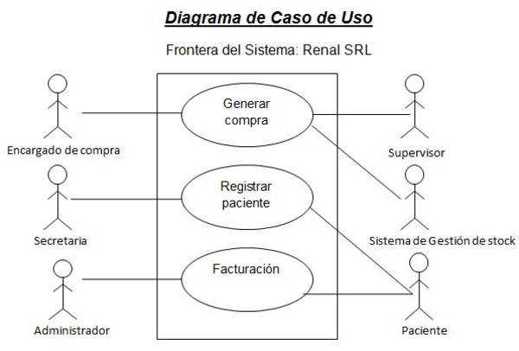
Identificar los datos de los procesos que se muestra en la imagen:

Slide 11
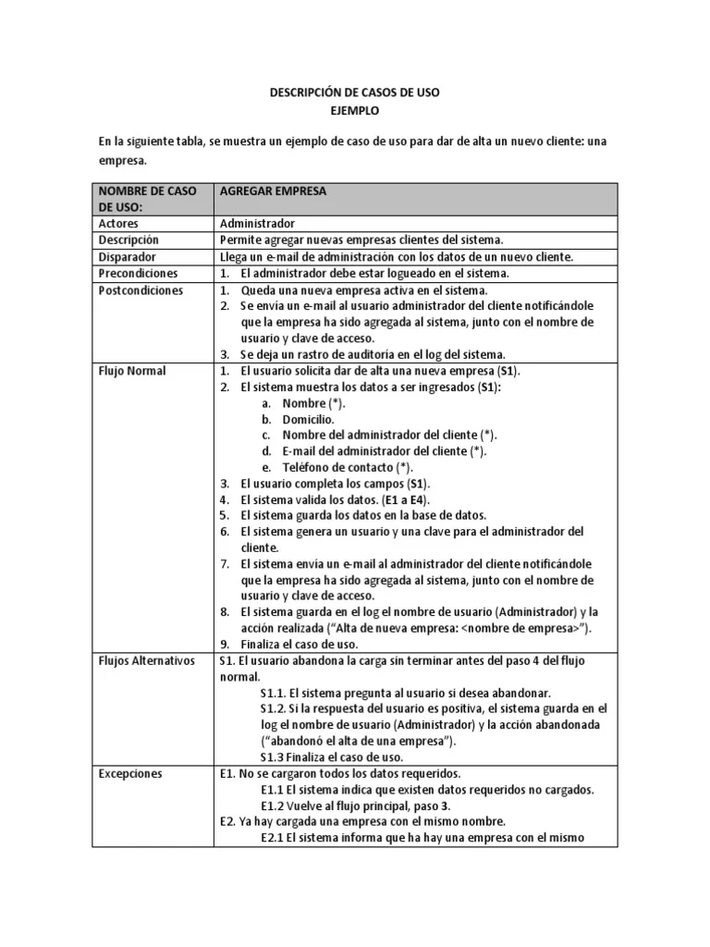
Datos
En la descripción del caso de uso se detallan los datos, como se muestra en el ejemplo.

Slide 12
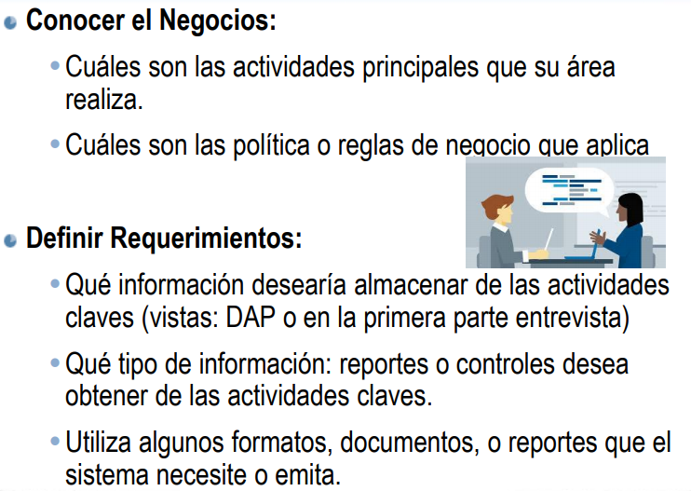
Entrevista

Slide 13
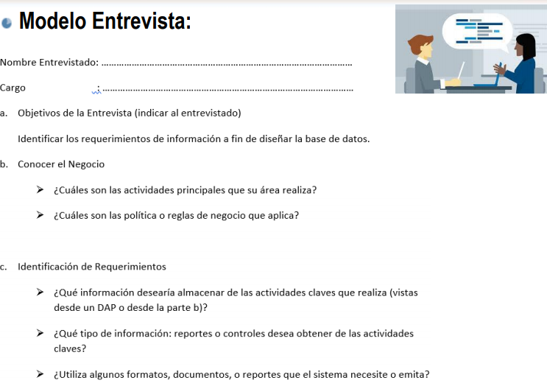

Slide 14
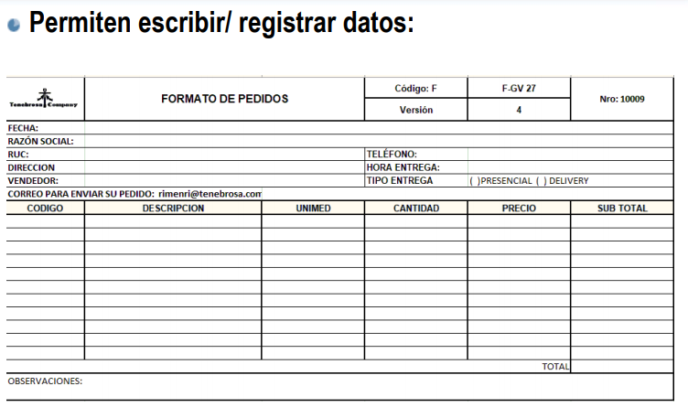
Documentos del proceso

Slide 15


Actividad:
Video 01. Amazon GO.
-- Organizarse en Grupos de 5 personas
-- Definir Requerimientos (5 requerimientos)
-- Definir Datos-tablas (5 datos)

Slide 16


